Slide 1


최적의 선물을 찾아드립니다!
기프트유
이현원 | 백동규 | 이혜란 | 신민섭 | 이예진 | 황혜영

Slide 2


01. 사이트 개요
기프트유에서는 선물하는 대상과 상황에 따라
선물을 추천받고 구매가 가능합니다.
+ 기본 쇼핑몰 기능
회원등록 및 관리 | 가입, 로그인, 회원정보 관리, 탈퇴 등
장바구니/결제 | 여성/남성/관계없음
문의 게시판 | 10대 부터 50대 이상까지의 폭
리뷰 | 1만원 미만 부터 4만원 이상까지의 폭
이벤트 | 생일/발렌타인
성별 | 여성/남성/관계없음
연령대 | 10대 부터 50대 이상까지의 폭
금액 | 1만원 미만 부터 4만원 이상까지의 폭
적절하고 센스있는 선물을 쉽게 파악할 수 있는 기능!
+ 편리한 쇼핑 기능
등록일순/인기순/리뷰순
최근본 상품 쿠키, 관심상품 등록, 기념일 알람, 채널톡

Slide 3
02. 개발 환경
TOOLS AND ENVIRONMENT
Windows / MySQL / Eclipse / HTML&CSS(Bootstrap)
JAVA / JSP / JavaScript /
JQuery / Ajax / Json / Mybatis
OS / DB / TOOLS / ETC
LANGUAGE
프로젝트 개발 환경 요약
Windows환경에서 Eclipse를 이용하여 쇼핑몰을 제작
JSP MVC2 패턴을 사용하였으며 DB연동은 MySQL을 사용

Slide 4
03. 데이터 베이스(1)
회원정보
상품정보
장바구니
결제내역
member
id varchar(10) PK pass varchar(11) name varchar(10) email varchar(50) address varchar(20) address_2 varchar(20) address_3 varchar(20) tel varchar(10) tel_2 varchar(10) dday_1 varchar(10) ddate_1 varchar(10) dday_2 varchar(10) ddate_2 varchar(10) dday_3 varchar(10) ddate_3 varchar(10)
product
num int(11) PK name varchar(20) NN price int(30) NN event varchar(20) NN gender varchar(10) age int(11) inventory int(11) NN content varchar(1000) NN filename varchar(200) NN readcount int(20) NN date datetime sell int(11) review_count int(11)
cart
num int(11) PK id varchar(20) name varchar(20) price int(50) count int(50) filename varchar(200) date datetime kind int(5) pro_num int(20) inven int(200)
paymenthistory
id varchar(20) NN order_number varchar(45) NN UQ date timestamp NN price int(20) NN count int(20) NN phone varchar(45) NN name varchar(100) NN filename varchar(100) NN product_name varchar(300) NN payment_type varchar(45) NN all_price int(20) NN address varchar(300) NN detail_address varchar(300) NN postcode varchar(50) NN msg varchar(500) NN delivery varchar(100) NN
상품 옵션, 수량, 설명, 이미지 등
kind = 장바구니 또는 관심상품 구별
payment_type = 결제 방식
msg = 구매시 등록한 요구 메세지
delivery = 배송상태
PK - Primary Key
NN - Not Null
UQ- Unique Key
참고

Slide 5
03. 데이터 베이스(2)
공지/이벤트
적립금
쿠폰 정보
notice
num int PK subject varchar(50) message varchar(3000) file varchar(30) readcount int date datetime multi int banner varchar(20) coupon varchar(20)
point
num int(11) id varchar(20) PK betwen varchar(10) point int(11) day date content varchar(50) total int(11)
coupon
num int PK id varchar(20) subject varchar(20) content varchar(50) multi int price int day1 date day2 date percent int after int
between = 적립금 소진 여부
day = 적립금 추가 일자
content = 적립금 내용
total = 현재 적립금 총액
multi = 이벤트 또는 공지 구별
day1,2 = 할인 적용 기간
price = 할인 적용 금액 대상
multi = 일부 또는 전체 할인 여부after = 사용 여부
문의 게시판
리뷰/상품 관련 댓글
qna
num int PK name varchar(20) email varchar(50) subject varchar(50) message varchar(2000) readcount int date datetime ip varchar(20) secret int answer varchar(2000)
product_comment
num_c int(11) PK name varchar(20) content varchar(1000) date datetime num int(11) ref int(11) lev int(11) seq int(11) comment_num int(11) filename varchar(200) starcount int(11)
쿠폰 리스트
couponlist
num int PK subject varchar(20) content varchar(50) multi int price int day1 date day2 date percent int after int
PK - Primary Key
NN - Not Null
참고

Slide 6
03. 데이터 베이스(3)
04. 기능 및 구현
Table 작성 SQL 구문
member | create table member(id varchar(10) primary key,pass varchar(11),name varchar(10),email varchar(20),address varchar(20),address_2 varchar(20),address_3 varchar(20),tel varchar(10),tel_2 varchar(10),dday_1 varchar(10),ddate_1 varchar(10),dday_2 varchar(10),ddate_2 varchar(10),dday_3 varchar(10),ddate_3 varchar(10));
product | create table product(num int(11) primary key,name varchar(20) not null,price int(30) not null,event varchar(20) not null,gender varchar(10),age int(11),inventory int(11) not null,content varchar(1000) not null,filename varchar(200) not null,readcount int(20) not null,date datetime,sell int(11));
cart | create table cart(num int(11) primary key,id varchar(20),name varchar(20),price int(50),count int(50),filename varchar(200),date datetime,kind int(5),pro_num int(20),inven int(200));
paymenthistory | create table paymenthistory(id varchar(20) NOT NULL,order_number varchar(45) NOT NULL,date timestamp NOT NULL DEFAULT CURRENT_TIMESTAMP ON UPDATE CURRENT_TIMESTAMP,price int(20) NOT NULL,count int(20) NOT NULL,phone varchar(45) NOT NULL,name varchar(100) NOT NULL,filename varchar(100) NOT NULL,product_name varchar(300) NOT NULL,payment_type varchar(45) NOT NULL,all_price int(20) NOT NULL, address varchar(300) NOT NULL,detail_address varchar(300) NOT NULL,postcode varchar(50) NOT NULL,msg varchar(500) NOT NULL,delivery varchar(100) COLLATE utf8_bin NOT NULL, constraint order_number_Unique UNIQUE (order_number));
notice | create table notice (num int primary key,subject varchar(50),message varchar(3000),file varchar(30),readcount int,date datetime,multi int);
qna | create table qna(num int primary key,name varchar(20),email varchar(50),subject varchar(50),message varchar(2000),readcount int,date datetime,ip varchar(20),secret int,answer varchar(2000));
coupon | create table coupon(num int primary key,id varchar(20),subject varchar(20),content varchar(50),multi int,price int,day1 date,day2 date,percent int,after int));
couponlist | create table couponlist(num int primary key,subject varchar(20),content varchar(50),multi int,price int,day1 date,day2 date,percent int,after int);
point | create table point(num int(11),id varchar(20) primary key,betwen varchar(10),point int(11),day date,content varchar(50),total int(11));
proudct_comment | create table product_comment(num_c int(11) primary key, name varchar(20),content varchar(1000), date datetime,num int(11),ref int(11),lev int(11),seq int(11),comment_num int(11),filename varchar(200),starcount int(11));

Slide 7
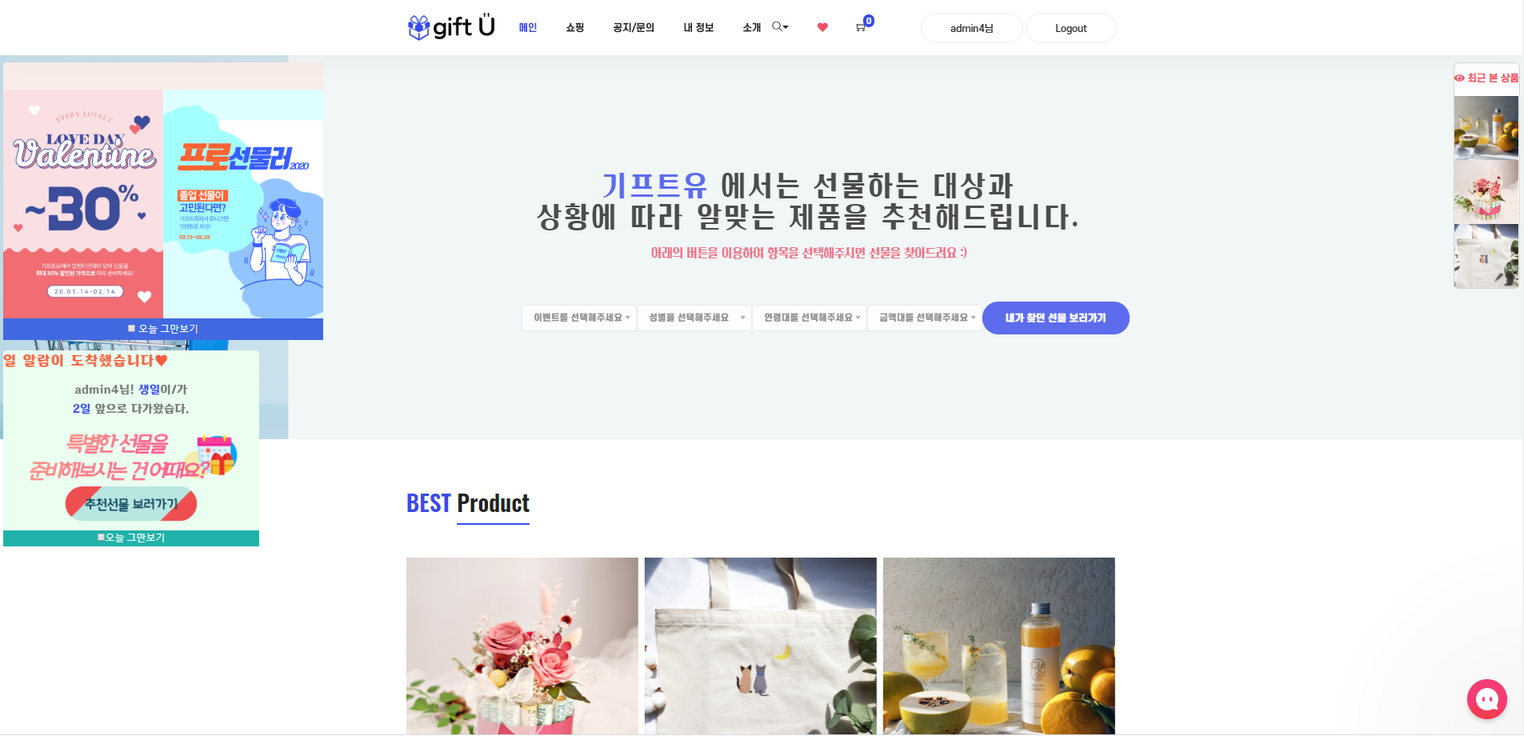
04. 기능 및 구현
04. 기능 및 구현
사이트 카테고리
메인
쇼핑
공지/문의
내 정보
소개
giftU
Main
Index.jsp
메인화면

Slide 8
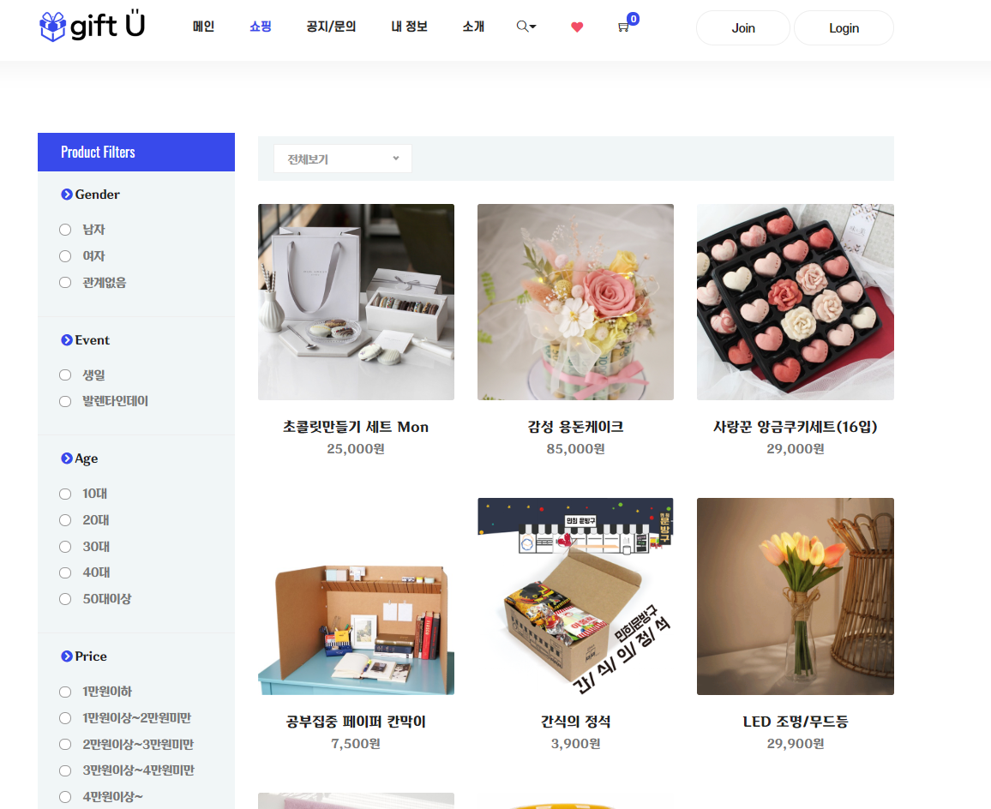
04. 기능 및 구현
04. 기능 및 구현
사이트 카테고리
메인
쇼핑
공지/문의
내 정보
소개
giftU
Shopping
category.jsp
쇼핑화면

Slide 9
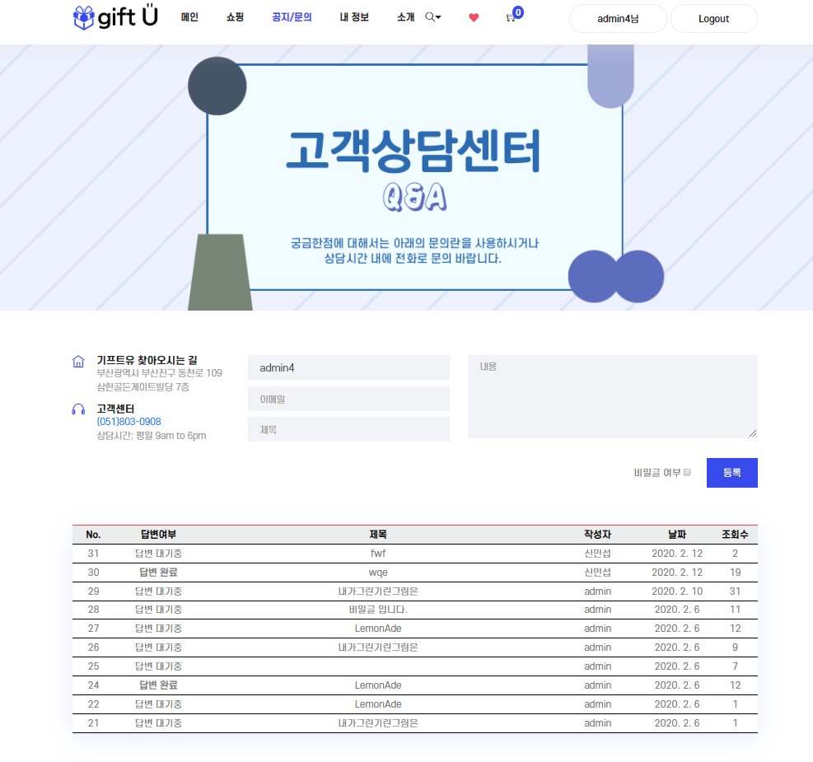
04. 기능 및 구현
04. 기능 및 구현
사이트 카테고리
메인
쇼핑
공지/문의
내 정보
소개
giftU
Notice/Q&A
notice.jsp
공지/문의

Slide 10
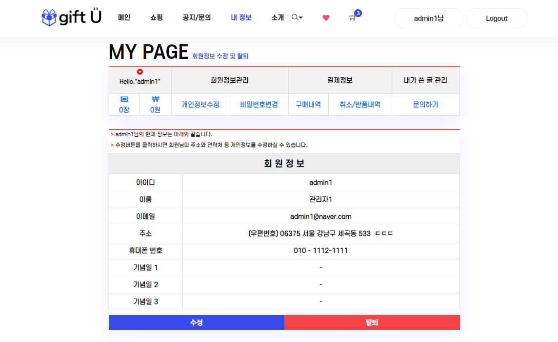
04. 기능 및 구현
04. 기능 및 구현
사이트 카테고리
메인
쇼핑
공지/문의
내 정보
소개
giftU
Personal Info
mypage.jsp
내 정보

Slide 11
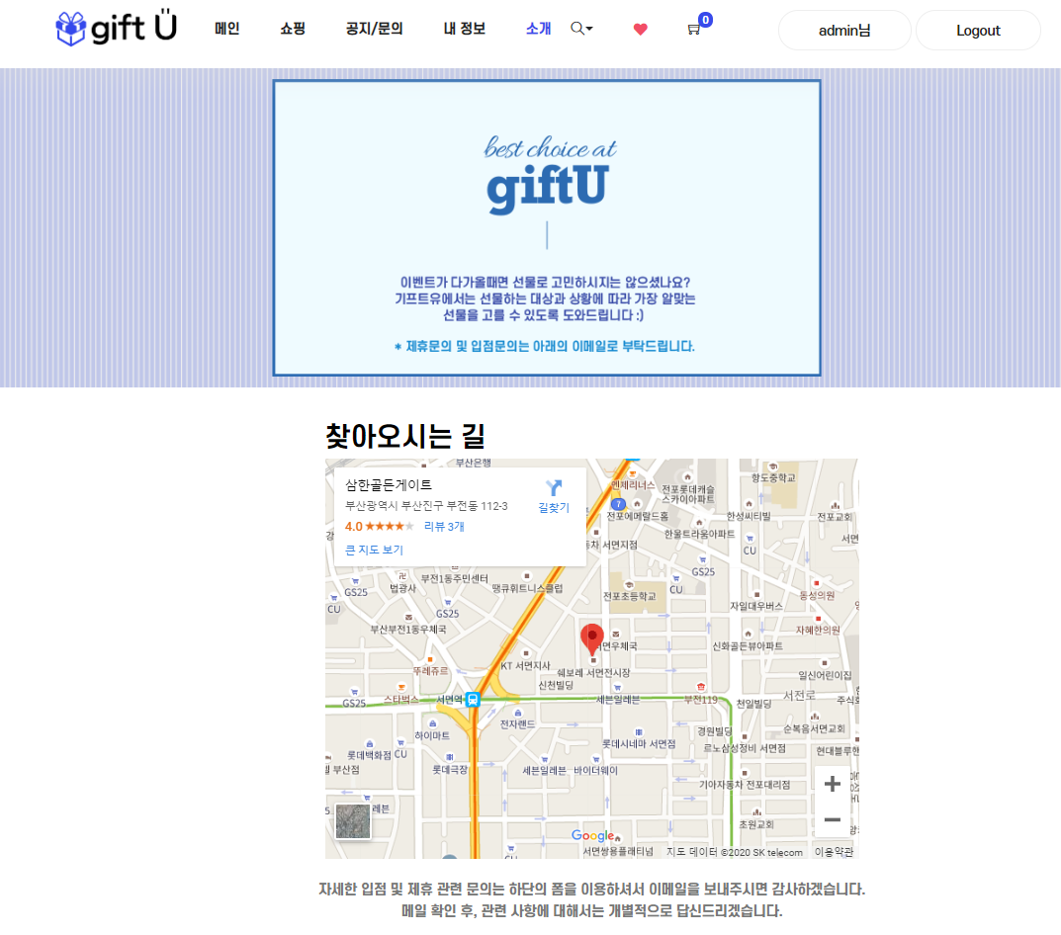
04. 기능 및 구현
04. 기능 및 구현
사이트 카테고리
메인
쇼핑
공지/문의
내 정보
소개
giftU
Contact
contact.jsp
소개

Slide 12

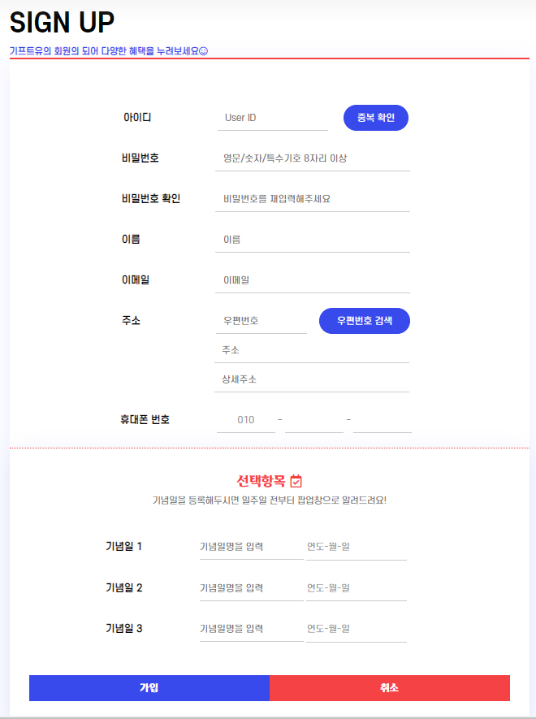
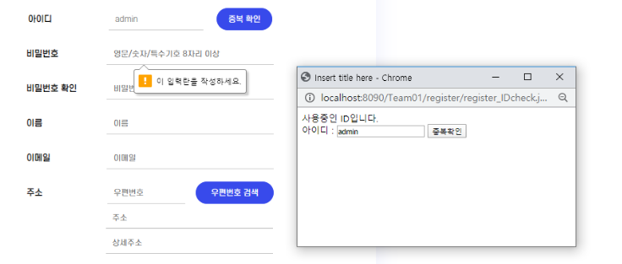
04. 기능 및 구현
04. 기능 및 구현
회원가입
아이디 유효성
+ 다른 유효성 기능
비밀번호 | 숫자,영문,기호 포함 8자이상
주소 | 다음 API활용
기념일 | 선택사항으로 기념일 등록(팝업창 띄움)

Slide 13


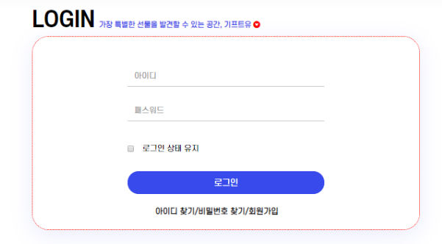
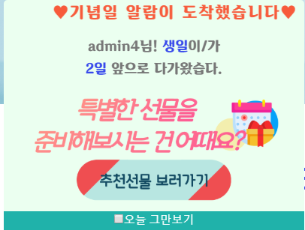

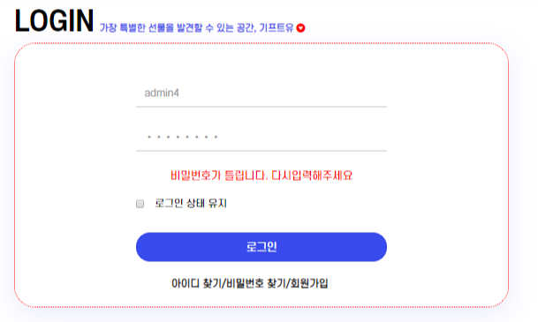
04. 기능 및 구현
로그인
로그인 성공
로그인 상태 유지
클릭 후 로그인 시
10일간 로그인 상태 유지
로그인 성공시
메인 상단 아이디 session유지
설정한 기념일 D-Day 팝업창 띄우기
로그인 실패시
하단에 유효성 체크 메세지 띄우기
로그인 실패

Slide 14

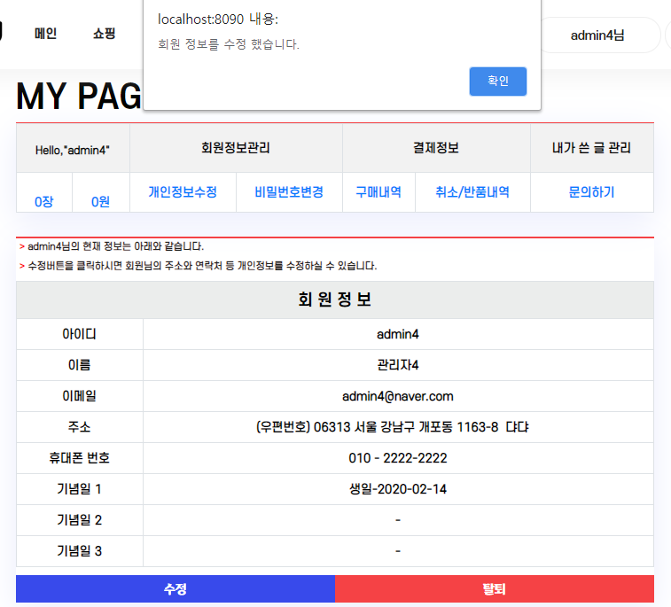
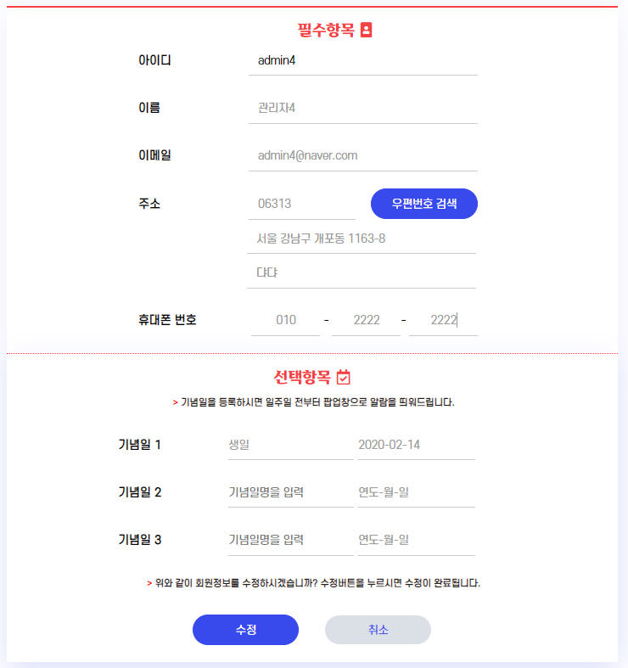
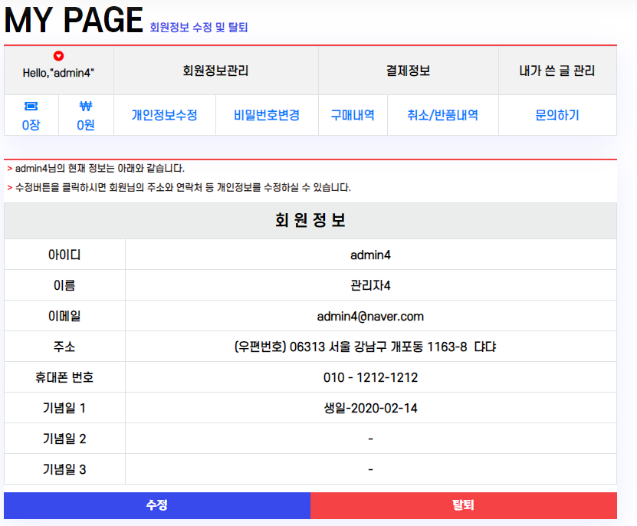

04. 기능 및 구현
회원정보 관리(수정)
CONTENTS A

Slide 15
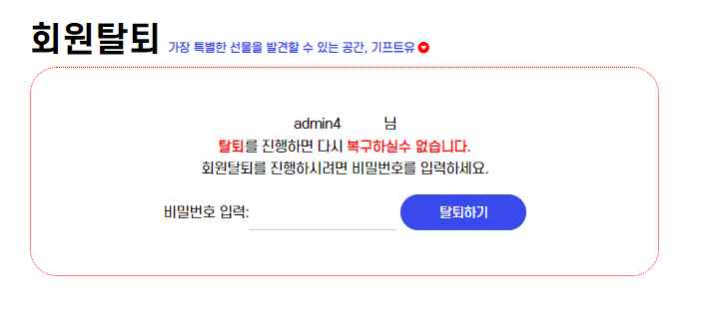
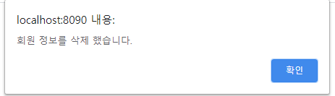
04. 기능 및 구현
회원정보 관리(탈퇴)
CONTENTS A
▶
CONTENTS A
▶
CONTENTS A

Slide 16
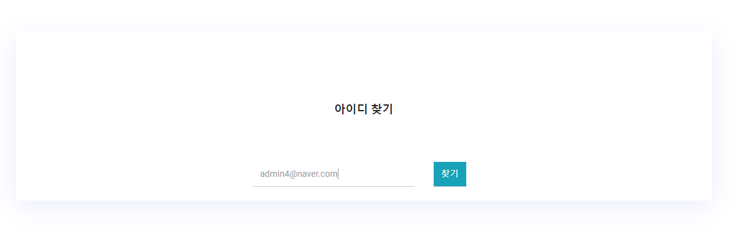
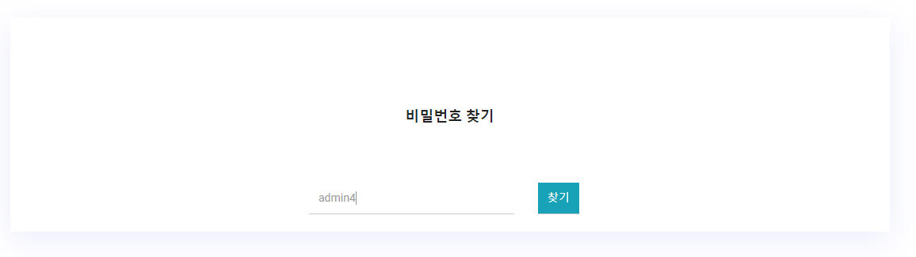
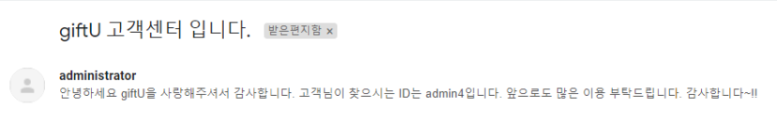
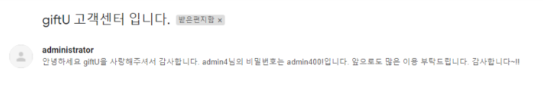
04. 기능 및 구현
아이디/비밀번호 찾기
아이디 찾기
비밀번호 찾기
이메일로 찾기
아이디로 찾기

Slide 17
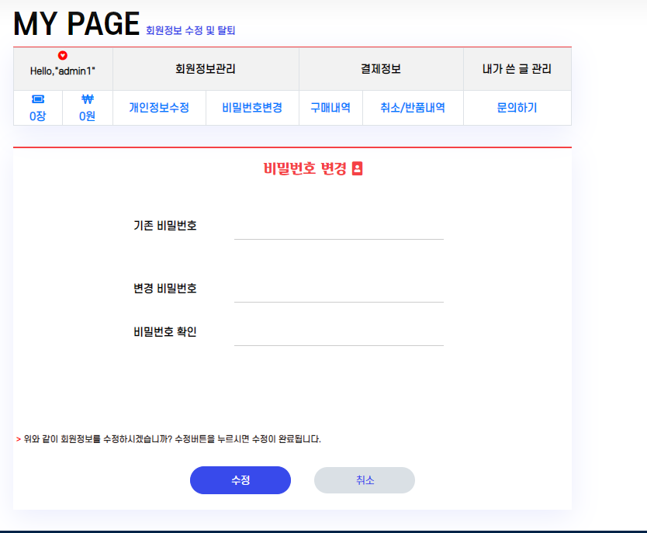
04. 기능 및 구현
비밀번호 변경
기존 비밀번호 != (새비밀번호 = 비밀번호 확인)

Slide 18

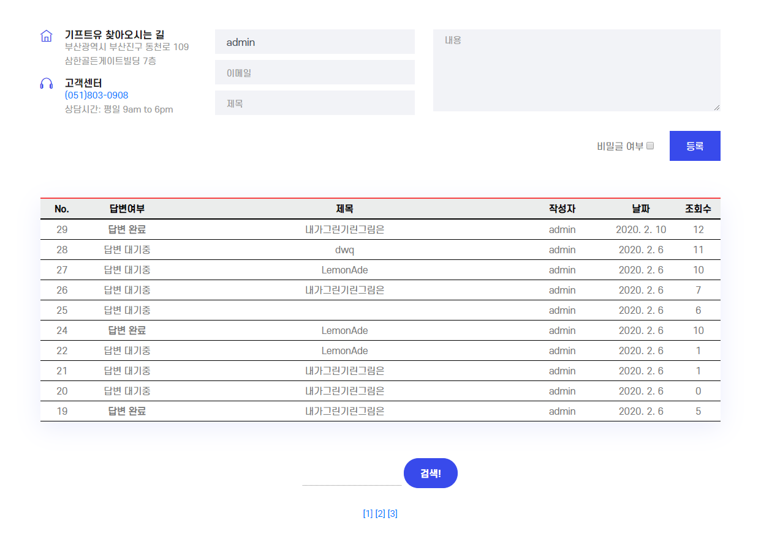

04. 기능 및 구현
고객 문의 게시판
문답 게시판 상단에
게시글 작성창을 구현
비밀글 여부 기능
관리자 계정과 작성자를
제외한 다른 유저에게는
게시글 제목이
“비밀글 입니다.”로 표시되며,
해당글에 진입할 수 없음.

Slide 19

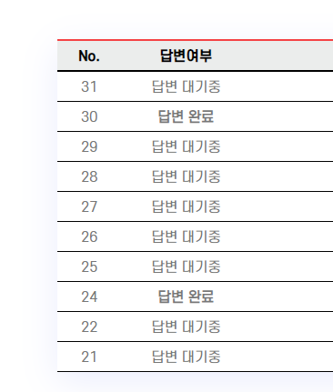
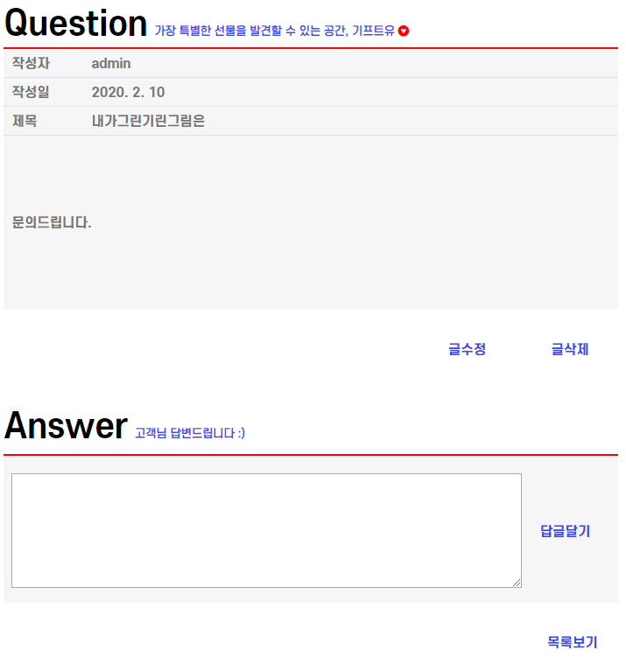
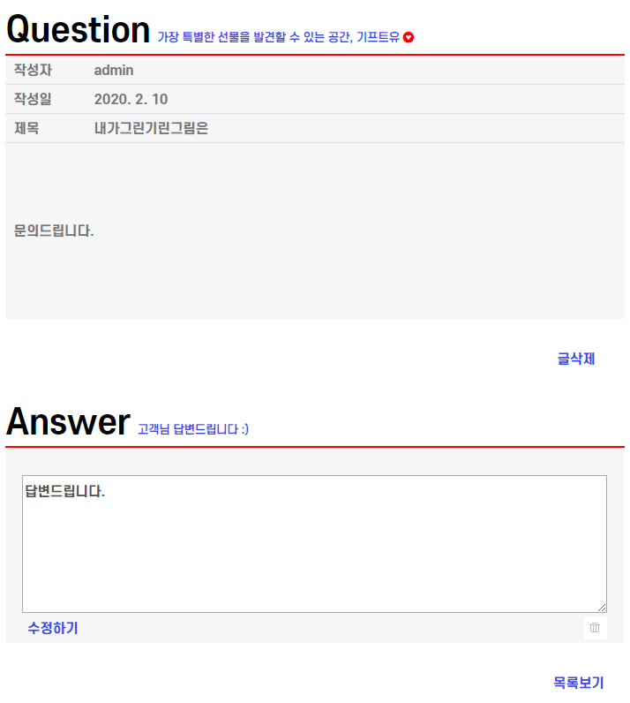
04. 기능 및 구현
고객 문의 게시판
답변 대기중 ? 답변 완료?
답변 작성시, 게시글의 답변여부가
반영되며 해당글을 수정할 수 없도록 함.
글수정 버튼은 사라지고 글삭제만 가능해진 페이지
한차례 답변이 작성된 이후에는
수정버튼 클릭 → 답변창 활성화
관리자 계정에게만 보이는 답변창
글수정이 성공적으로
완료되었을때

Slide 20

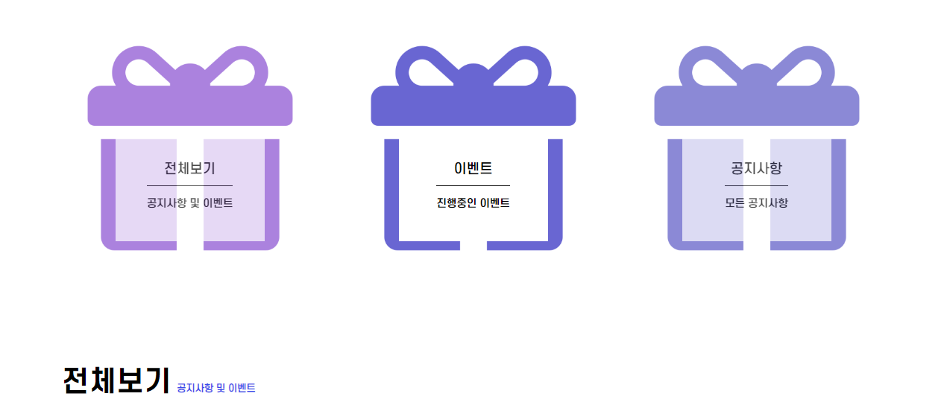
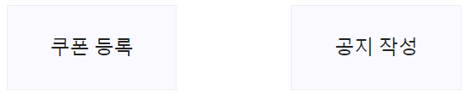
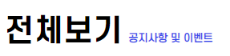
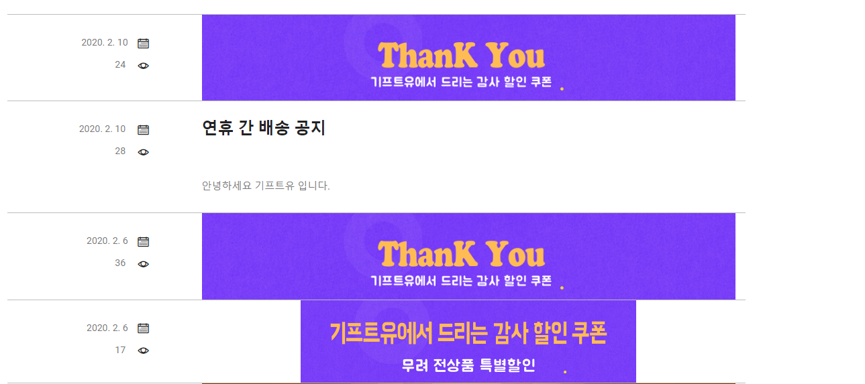
04. 기능 및 구현
공지사항/이벤트 게시판
쿠폰등록을 위한 버튼 및
공지 및 이벤트 게시글 작성을 위한 버튼은
관리자 계정에게만 보이도록 설정
공지 및 이벤트 게시판의 상단
게시글의 카테고리(전체/이벤트/공지사항)에 따라
분류하여 볼수있도록 버튼으로 구분
EVENT
이벤트는 등록한 배너 이미지로 표시
공지는 제목과 글의 첫번째 줄로 표시
NOTICE

Slide 21


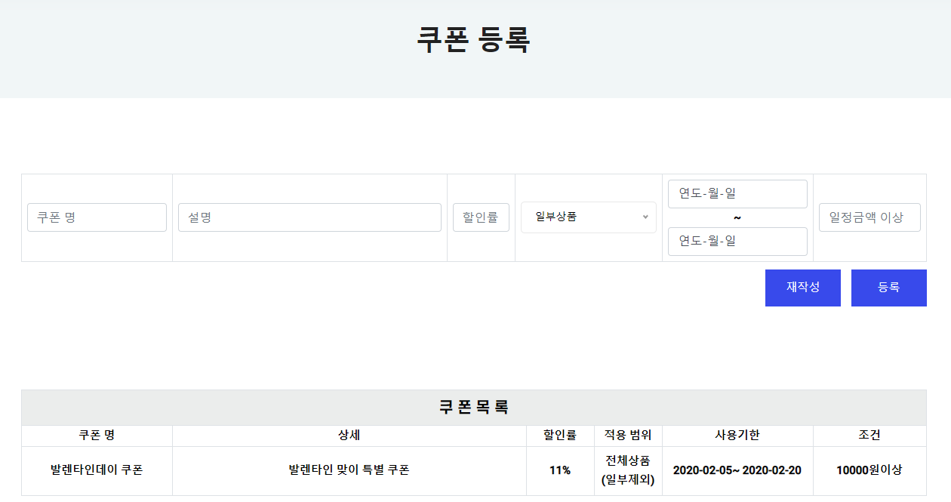
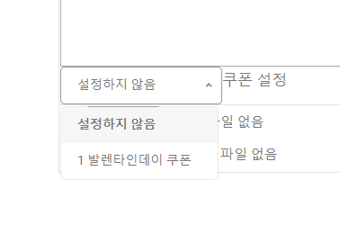
04. 기능 및 구현
쿠폰 등록
이벤트 게시물에 쿠폰을 삽입하기 위해서
사전에 쿠폰 생성이 필요
이벤트 게시글 등록 시
쿠폰을 설정 할 수 있는 칸

Slide 22

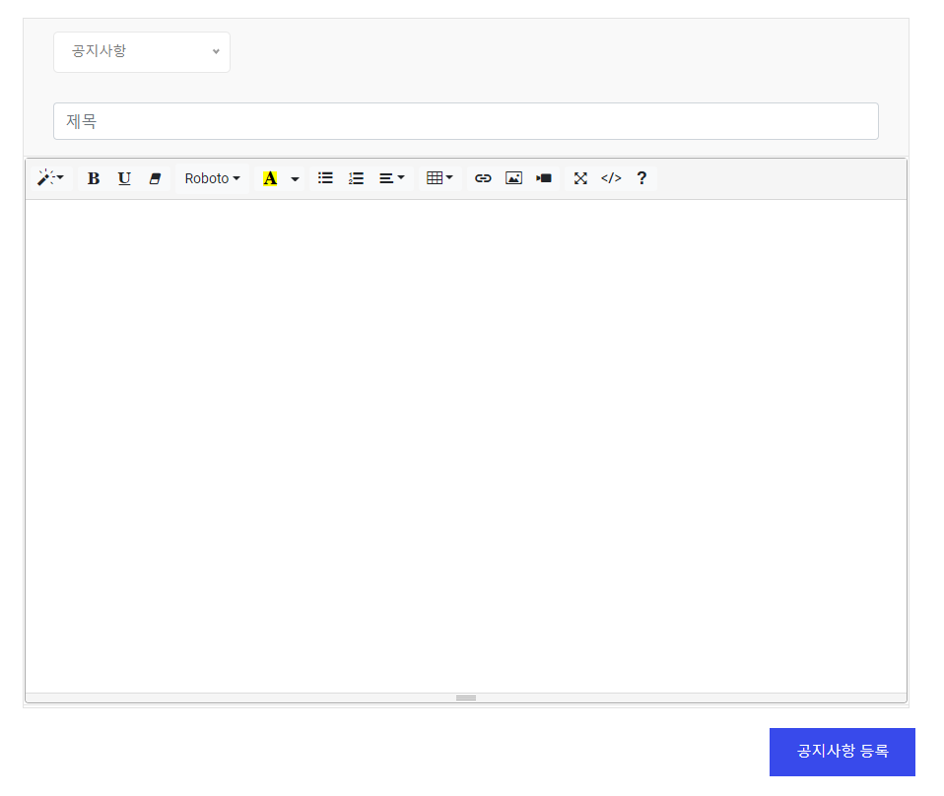
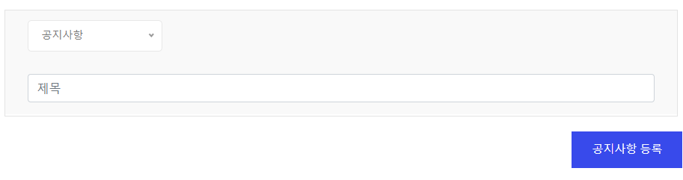
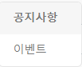


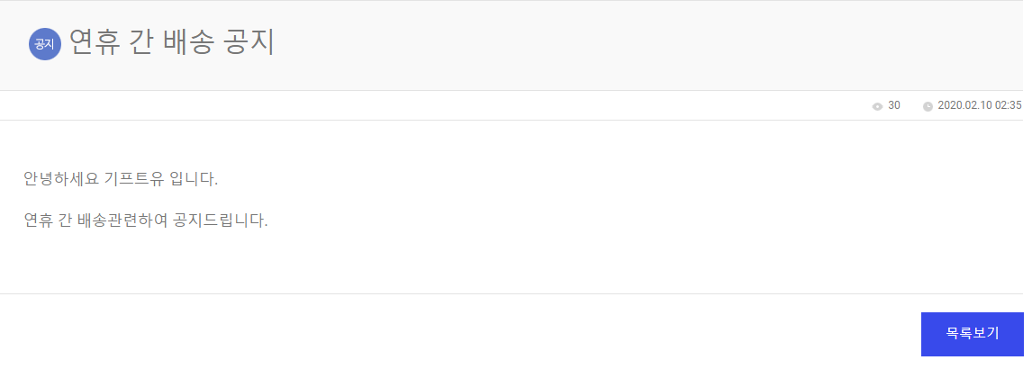
04. 기능 및 구현
공지사항 게시글 작성
게시글 작성화면 진입 시
카테고리(전체/이벤트/공지사항)를
select하지 않으면 게시글
입력창이 나타나지 않도록 설정
summernote
에디터 사용

Slide 23
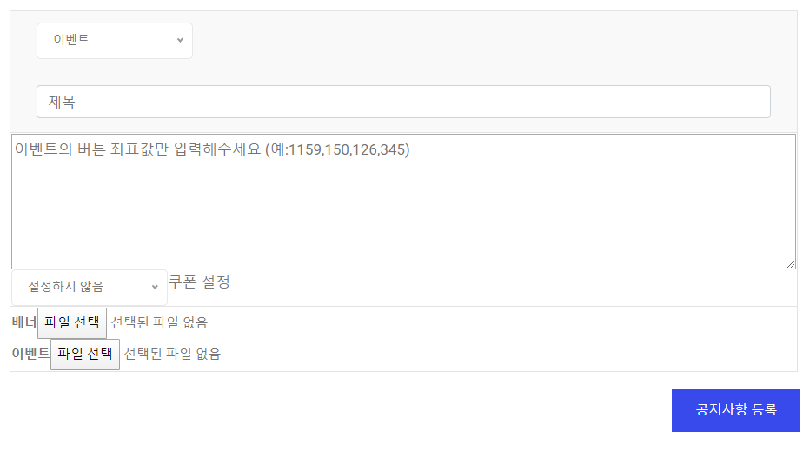
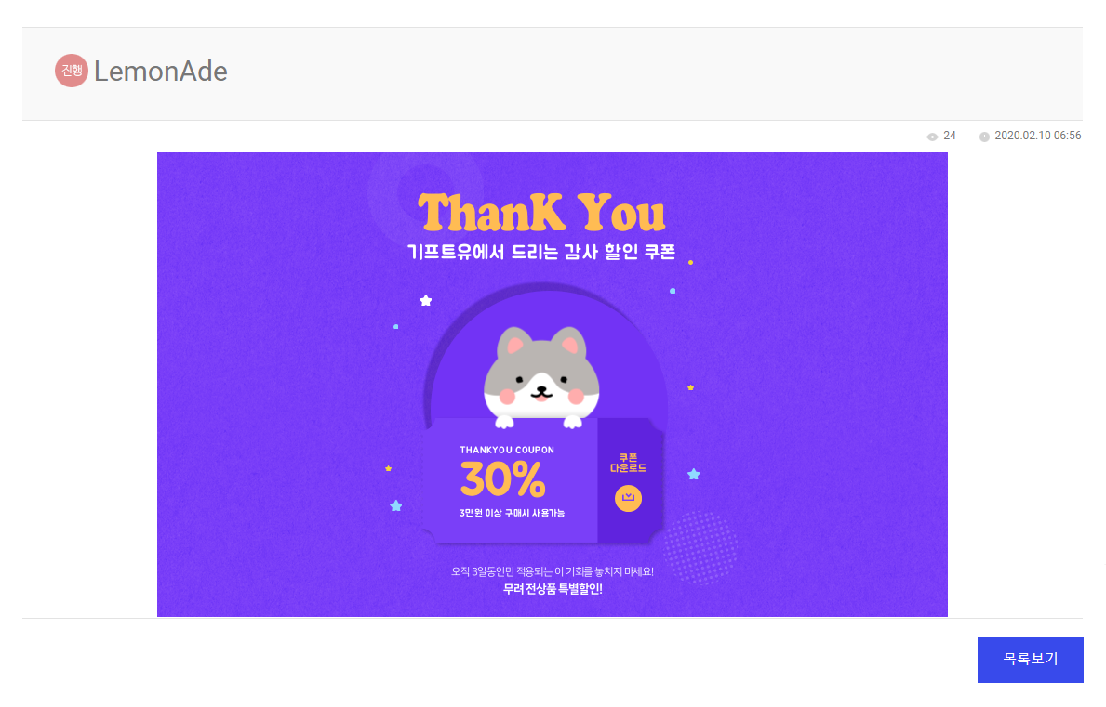
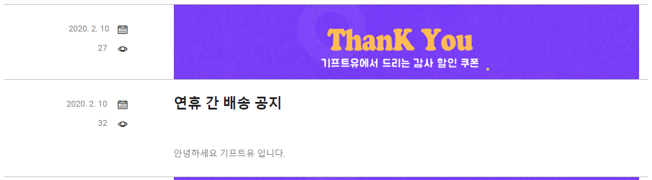
04. 기능 및 구현
이벤트 게시글 작성
이벤트 카테고리 select시
이미지를 사용하여 이벤트 내용을 나타내고,
내용 입력 부분에는 좌표값을 입력하여
클릭 이벤트를 발생
좌표설정 소스
좌표값
이벤트 이미지
배너이미지

Slide 24
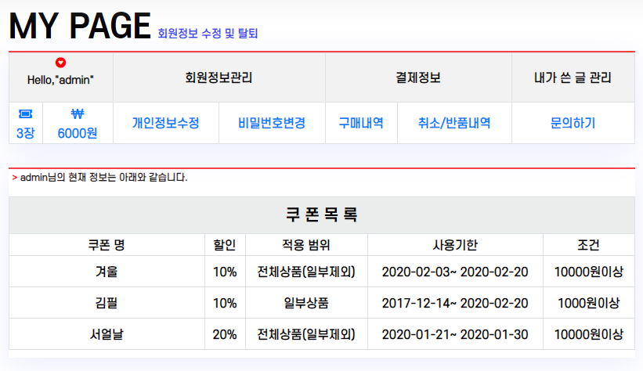

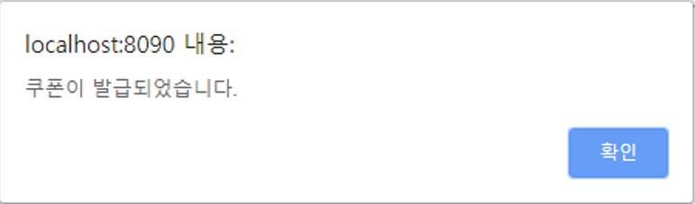
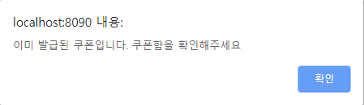
04. 기능 및 구현
쿠폰 사용
클릭시 쿠폰 발행
쿠폰 사용 후
직접적으로 delete시키지 않고
컬럼 1개의 값을 변경시켜
검색 및 사용이 불가능하도록 설정
쿠폰 기한에 의하여 delete되도록 설정

Slide 25

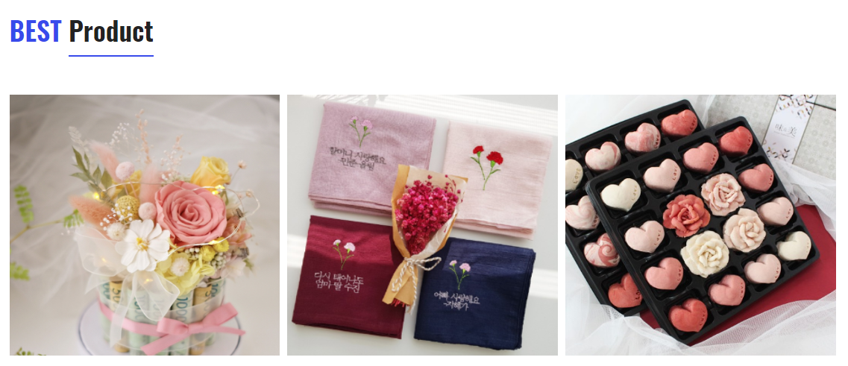
04. 기능 및 구현
메인화면
메인화면에서
상품 조회순으로
많이 본 상품
TOP3를 띄어줌
Notes:
메인 페이지로 돌아와서 화면 중간부분에 베스트 상품을 보여주는 기능을 구현하였습니다.
상품 조회순으로 가장 많이 본 상품 3개를 화면에 보여줍니다.

Slide 26
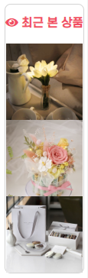
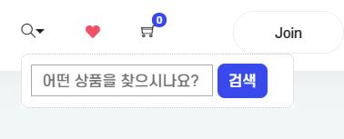
04. 기능 및 구현
메인화면
쿠키세션을 이용하여
최근 본 상품을 구현
스크롤바가 이동 시
애니메이션 동작
메서드 적용
상품 search창
텍스트 값을 받아 상품 검색이
바로 가능하도로 구현
헤더에 위치하도록 두어
모든 페이지에서 검색
기능을 사용할 수 있도록 함.
Notes:
화면 제일 위에 돋보기 아이콘이 있습니다. 이곳에 마우스를 갖다 대면/ 상품 검색할 수 있는 텍스트 창이 나옵니다.
입력한 텍스트 값을 받아 상품을 바로 검색할 수 있는 기능을 구현하였습니다./
그리고 메인 화면, 상품을 보여주는 화면에서는 자신이 가장 최근에 봤던 상품을 보여주는 퀵 메뉴를 구현하였습니다./
쿠키세션을 이용하였고, 스크롤바가 애니메이션 동작 메서드를 적용하여 스크롤바가 이동 될 때 마다 따라다니게 구현하였습니다. /

Slide 27

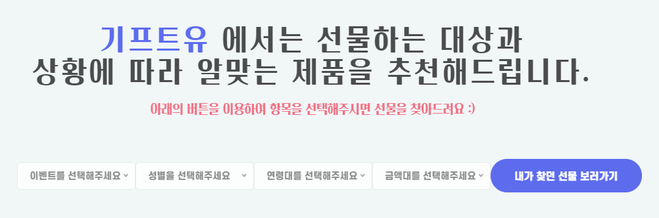
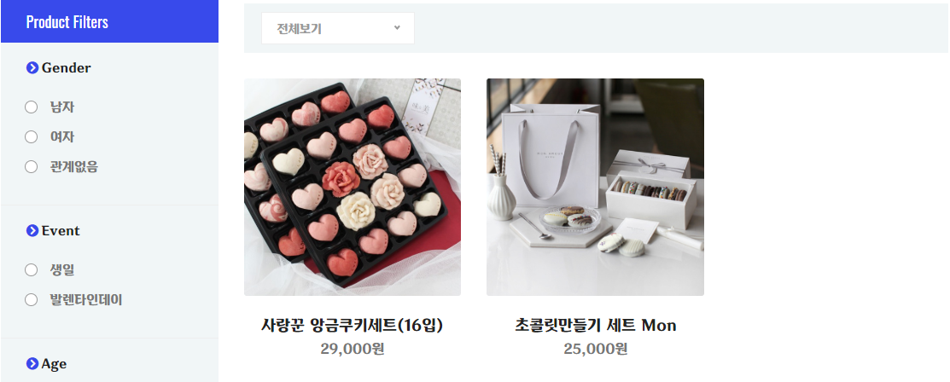
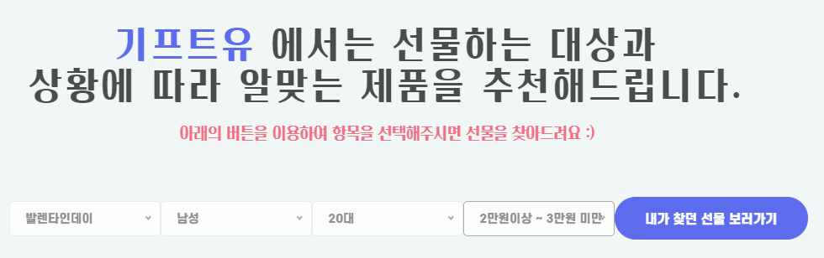
04. 기능 및 구현
검색 기능
CONTENTS A
편의성을 고려하여
Index화면에서
원하는 상품을
빠르고 쉽게
찾을 수 있도록
검색기능을 구현
▶
CONTENTS A
▶
CONTENTS A
Notes:
앞서 간단하게 상품 이름으로 검색하는 것과 달리 메인 화면에서 셀렉트 박스를 이용하여 자신이 원하는 상품을 상세하게 검색할 수 있는 기능을 구현하였습니다./
생일이나 발렌타인데이 같은 선물할 날의 이벤트이름과 , 성별, 연령 그리고 금액대를 선택하고/ 버튼을 누르면/ 그에 해당하는 상품을 상품페이지로 이동하여 보여줍니다.

Slide 28
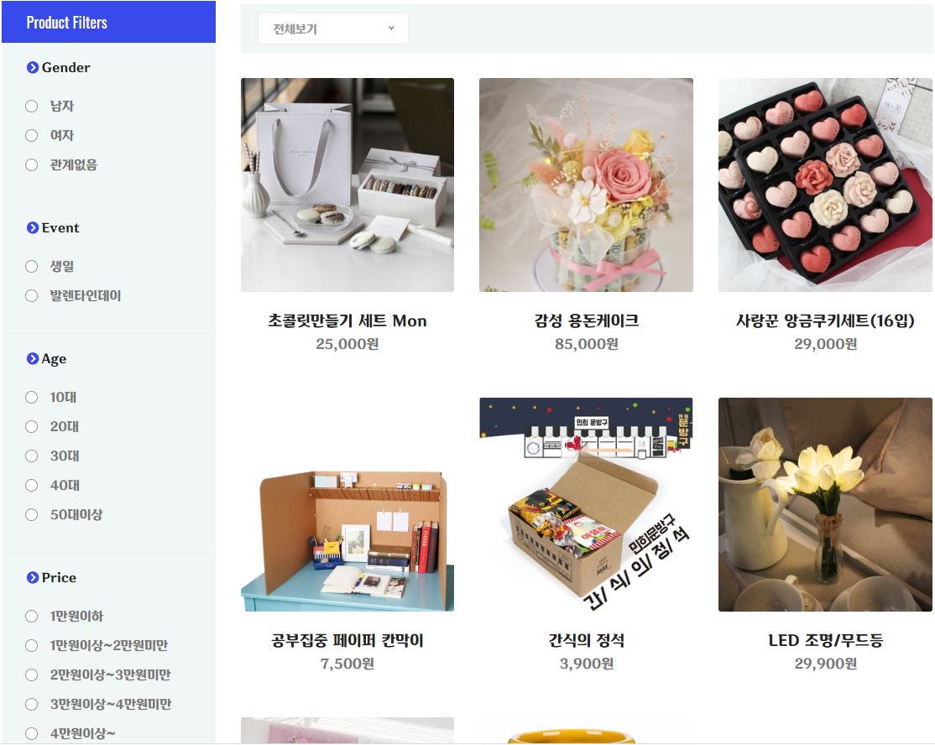
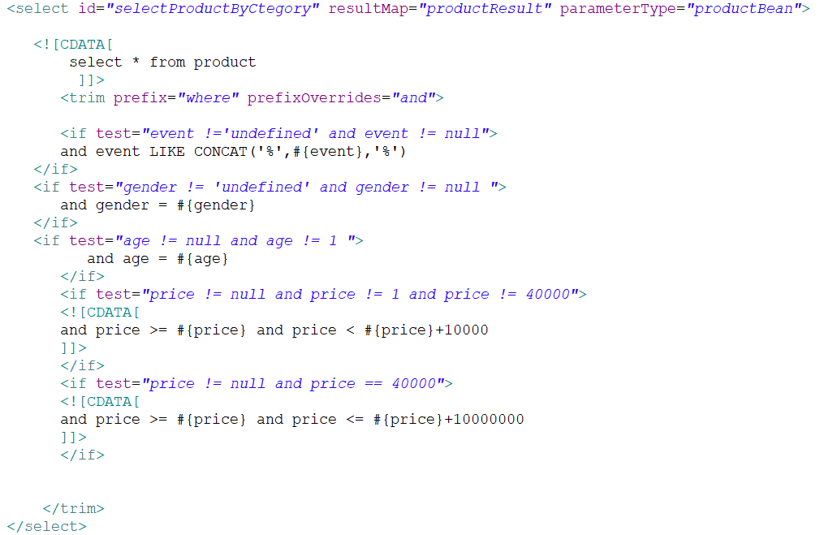
04. 기능 및 구현
검색 기능
카테고리 바를 이용하여
성별, 이벤트, 나이, 가격 별로
원하는 상품을 걸러 낼 수 있는
편의성을 제공
mybatis를 이용하여
조건 값을 다양하게 주었음
소스코드
ajax를 이용하여
비동기 방식으로
페이지 넘김없이
상품을 출력
Notes:
상품페이지에서는 / 옆의 카테고리 바를 이용하여 앞에서와 마찬가지로 원하는 상품을 걸러 낼 수 있는 편의성을 제공하였습니다.
마이바티스를 이용하여 sql문의 조건 값을 다양하게 줄수 있었습니다./
옆의 카테고리를 선택했을때 상품을 보여주는 부분에서는 에이젝스를 이용해 비동기 방식으로 페이지 넘김없이 상품을 출력하여 보여주게 구현하였습니다.

Slide 29
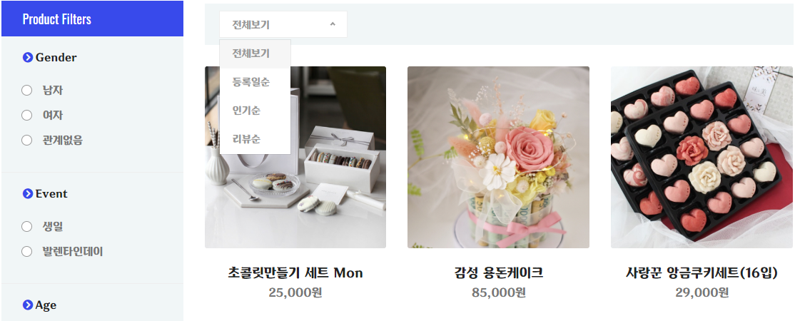
04. 기능 및 구현
검색 기능
등록일/인기(조회)/리뷰순
상품을 나열할 수 있는 옵션 기능
Notes:
상품페이지의 위쪽에 보시면 상품 나열에 등록일순, 인기순, 리뷰순으로 기준을 주어 상품을 보여주도록 구현하였습니다.

Slide 30

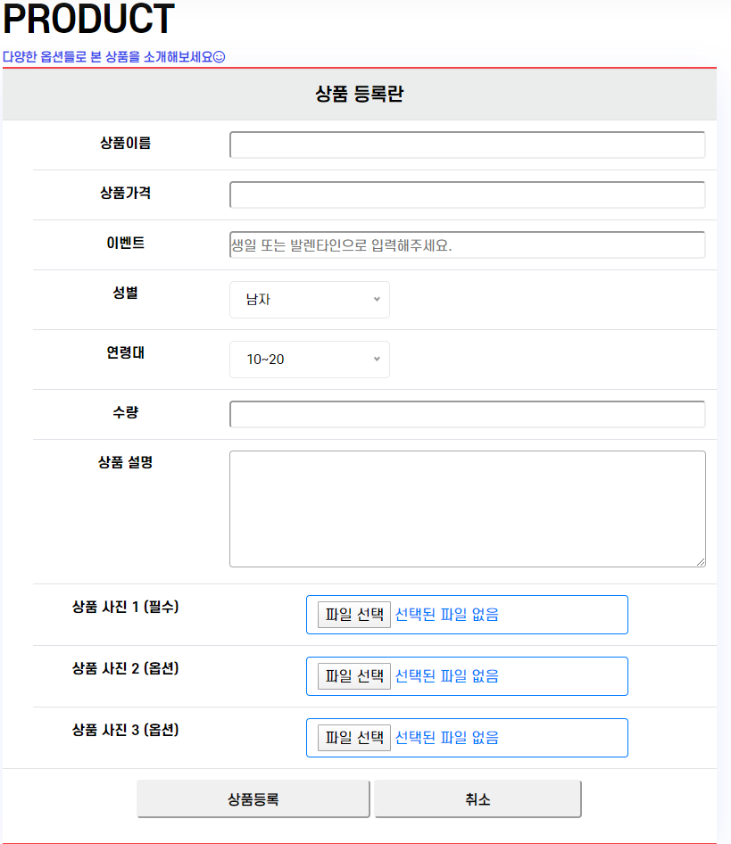


04. 기능 및 구현
상품 등록
상품등록 페이지
선택삭제 코드

Slide 31








04. 기능 및 구현
장바구니
관심상품
장바구니 아이콘을
클릭하여 장바구니에 추가
하트 아이콘을 클릭하여 관심상품 등록
장바구니 추가 시,
상단에 담긴 상품 수 갱신

Slide 32

04. 기능 및 구현
장바구니

Slide 33


04. 기능 및 구현
관심 상품

Slide 34

04. 기능 및 구현
상세보기
shop화면과는 다르게
수량 변경 후
장바구니 담기 가능
바로구매 버튼
클릭시
상품 주문화면으로
즉시 이동

Slide 35



04. 기능 및 구현
관련 상품
상품의 이벤트 값을 가져와
동일한 이벤트가 설정
되어있는 상품을 출력
Notes:
상품 상세보기페이지에서 관련상품을 클릭 했을때
그 상품의 이벤트 값을 가져와 동일한 이벤트가 설정 되어있는 상품들을 출력해줍니다.

Slide 36





04. 기능 및 구현
결제 페이지
쿠폰적용
총 금액이 50,000원 이상
배송비 무료

Slide 37





04. 기능 및 구현
결제 페이지
유효성 체크
필수 입력
1. 로그인
2. 이름 (한글 2~5자)
3. 우편번호, 주소, 상세주소 입력 여부
4. 휴대폰 번호 (숫자만 4자리)
선택 입력
5. 배송메세지 50자 입력

Slide 38












04. 기능 및 구현
카드 결제
유효성 체크
로그인
결제수단 체크 여부
필수 정보 입력 여부
결제창
결제 내역 메일
결제 완료 alert창

Slide 39




04. 기능 및 구현
구매 내역
판매후
기간별 버튼
페이징 처리
페이지 당 5개 데이터
한 블록 3페이지
기간 설정
(datepicker 사용)
구매한 상품의 재고량,
판매량 변경

Slide 40



04. 기능 및 구현
무통장 입금결제
무통장 입금 선택시
결제창

Slide 41




04. 기능 및 구현
리뷰 작성
별점 평균에 반영
해당 상품을 구매한 사람에 한해
포토리뷰 작성 권한을 부여

Slide 42


04. 기능 및 구현
댓글 작성
총 댓글 갯수
댓글 작성자 구분

Slide 43


07. 시 연
http://localhost:8080/Team0207Finalalalala/index/index.do
이벤트
성 별
연령순
금액대

Slide 44

08. 질의 응답
경 청 해 주 셔 서 감 사 합 니 다.do

